Slide 1
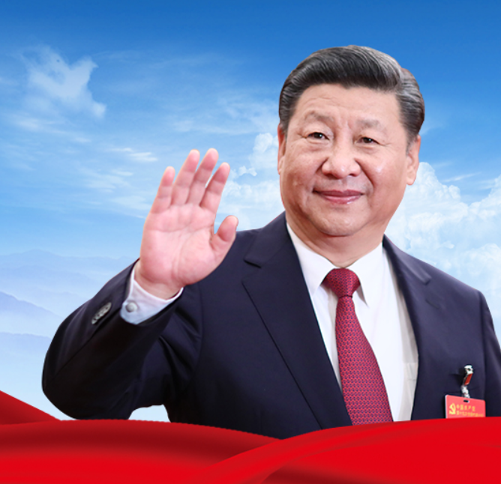
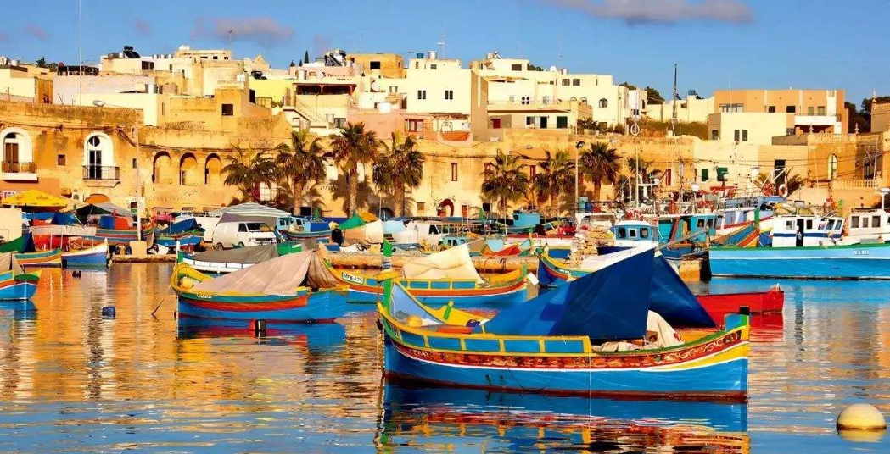
“一带一路” 倡议
“一带一路”倡议官网（https://www.yidaiyilu.gov.cn/info/iList.jsp?tm_id=540）
1.什么是“一带一路” ？
2. “一带一路” 定位
2013年9月7日，国家主席习近平在哈萨克斯坦纳扎尔巴耶夫大学作题为《弘扬人民友谊 共创美好未来》的演讲，提出共同建设 “丝绸之路经济带”。2013年10月3日，习近平主席在印度尼西亚国会发表题为《携手建设中国—东盟命运共同体》的演讲，提出共同建设 “21世纪海上丝绸之路”。
2013年秋天，我们提出共建“一带一路”倡议以来，引起越来越多国家热烈响应，共建“一带一路”正在成为我国参与全球开放合作、改善全球经济治理体系、促进全球共同发展繁荣、推动构建人类命运共同体的中国方案。“一带一路”已成为全球最受欢迎的全球公共产品。
3.一带一路顶层框架
丝绸之路经济带三大走向：
一是从中国西北、东北经中亚、俄罗斯至欧洲、波罗的海；二是从中国西北经中亚、西亚至波斯湾、地中海；三是从中国西南经中南半岛至印度洋。
21世纪海上丝绸之路两大走向：
一是从中国沿海港口过南海，经马六甲海峡到印度洋，延伸至欧洲；二是从中国沿海港口过南海，向南太平洋延伸。
主体框架
“六廊”——六大国际经济合作走廊：新亚欧大陆桥、中蒙俄、中国-中亚-西亚、中国-中南半岛、中巴、孟中印缅经济走廊
“六路”——公路、铁路、航运、航空、管道、空间综合信息网络，是基础设施互联互通的主要内容。
“多国”——一批先期合作国家，争取示范效应，体现合作成果。
“多港”——共建一批重要港口和节点城市，繁荣海上合作
4.一带一路合作内容
政策沟通
设施联通
贸易畅通
资金融通
民心相通
100多个国家和国际组织表达支持和参与意愿，联合国三次通过相关决议，呼吁国际社会通过“一带一路”建设加强合作，与100多个国家和国际组织签署“一带一路”合作协议。
铁路
公路
港口、航空、邮政
能源
信息基础设施
质量技术体系衔接
投资贸易便利化
自贸区网络
国际产能合作
境外园区建设
中欧班列
新型合作平台
与多边银行合作
与现有金融合作机制对接
央行推动
文化交流
旅游往来
教育科技
生态环保
卫生健康
援助减贫
5.“一带一路” 共建原则
6. “一带一路” 建设目标
恪守联合国宪章的宗旨和原则；遵守和平共处五项原则。
坚持开放合作；“一带一路”相关的国家基于但不限于古代丝绸之路的范围，各国和国际、地区组织均可参与。
坚持和谐包容；倡导文明宽容，尊重各国发展道路和模式的选择，加强不同文明之间的对话。
坚持市场运作；遵循市场规律和国际通行规则。
坚持互利共赢；兼顾各方利益和关切，寻求利益契合点和合作最大公约数。
面对时代命题，中国愿同国际合作伙伴共建“一带一路”。
我们要通过这个国际合作新平台，增添共同发展新动力，把“一带一路”建设成为和平之路、繁荣之路、开放之路、绿色之路、创新之路、文明之路。
3rd International Conference on Canadian, Chinese and African Sustainable Urbanization Belt, Road & Node:
New Influences and Paradigms in City Building

